Slide 1

科研训练三
2 论文阅读与调研
晏潇 博士
yanxiaosunny@whu.edu.cn
Slide

Slide 2
读论文的困惑
「论文都看了，研究还是不知道怎么做」
  目的不清：读了大量论文，但对研究的推进作用不明显
  没有思考：困在论文的逻辑里，没有形成自己的判断，找不出文章的问题
  缺少比较：关注单篇论文，没有多篇论文横向对比和总结
  只读不动手：不动手进行实现和实验，缺乏第一手经验
本讲目标：把「读过」推进到「能理解·能质疑 ·能比较 · 能发现问题」
  阅读，思考，动手三位一体
S. Keshav, How to Read a Paper, SIGCOMM CCR 2007.
Slide

Slide 3
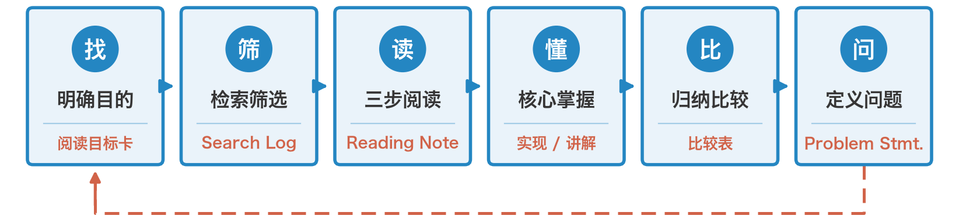
调研流程：找 → 筛 → 读 → 懂 → 比 → 问
六步循环，每一步都形成文字，用写来驱动想清楚
  找 → 阅读目标｜筛 → 搜索记录｜读 → 阅读笔记
  懂 → 实现或讲解｜比 → 比较表｜问 → 问题描述
Slide

Slide 4
阅读目标
Slide

Slide 5
阅读目标：文献阅读和教材学习有什么不同？
教材学习 · 知识覆盖
  目标：把一块知识系统地过一遍｜路径：按章节往下推
  深度：各章差不多，平均分配｜评价：考过就算完
文献阅读 · 任务驱动
  目标：解决手头这个具体问题｜路径：哪篇相关就看哪篇
  深度：跟问题越相关读得越深｜评价：问题、证据、贡献经不经得起推敲
三个差别
  提取有用的内容，不用第一页读到最后一页
  差异化阅读，有的论文 5 分钟就够，有的要花 5 小时
  读完要有思考、判断或问题
S. Keshav, How to Read a Paper, SIGCOMM CCR 2007.
Slide

Slide 6
按需学习：遇到障碍再定向补背景
五步循环：研究任务 → 开始阅读 → 发现障碍 → 定向补课 → 返回任务
  先抓主干，卡在术语、理论或工具上再停下来补
  只补必要部分，补完立刻回到原来的阅读产出
什么时候算补课完成
  理解这个问题方向上核心论文的论述
警惕「无限补课」陷阱
  越补越多，记不清最初要回答什么；把补课当成任务，从未回到主问题
  补着补着超出任务范围，时间就这么没了
  明确阅读目标
  目的：这次是为选题、复现、做方案，还是写东西？
  核心问题：读完必须能回答哪些具体问题
Slide

Slide 7
论文检索
Slide

Slide 8
论文检索：把调研内容细化为可检索的关键词
五类关键词：对象 + 任务 + 方法 + 场景 + 指标
  对象：cluster computing · distributed system · big data
  任务：iterative analytics · interactive query · graph processing
  方法：in-memory caching · dataflow · lineage · BSP
  场景：large scale · fault tolerant · multi-tenant
  指标：latency · I/O overhead · iteration speedup
组合检索式与单关键词陷阱
  示例："iterative data processing" AND "in-memory" AND "fault tolerance"
  只搜 “big data”，上万篇根本不收敛；只搜 "MapReduce"，大多是应用类，改进类反而少
  同义词扩展：in-memory → cache-resident · RAM-based；fault tolerance → resilience · recovery
ACM DL Search Guide; Google Scholar Search Help.
Slide

Slide 9
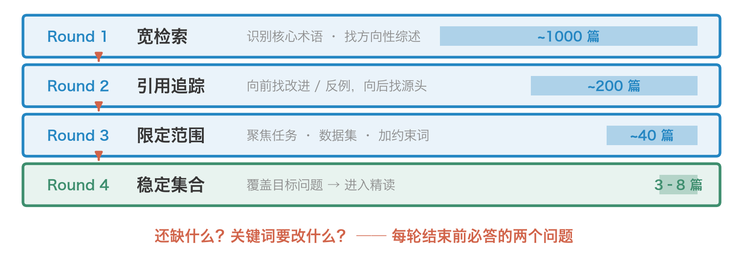
检索是逐轮收敛，而不是一次命中
四轮收敛：宽检索 → 引用追踪 → 限定范围 → 稳定集合
  第一轮宽检索：摸清这个方向的核心术语，找出综述和经典工作
  第二轮引用追踪：向前找改进 / 反例 / 扩展，向后找概念源头
  第三轮限定范围：把任务、数据集、指标收紧，加上约束词
  第四轮稳定集合：新论文不再带来新维度，涵盖经典+新代表作，开始精读
Slide

Slide 10
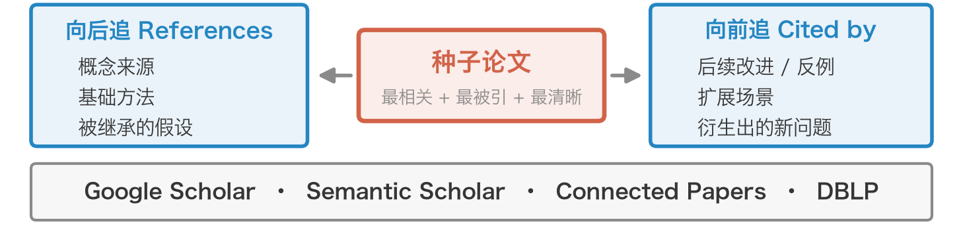
种子论文 + 双向引用追踪
种子论文的三特征
  与目标问题高度相关：你写出的核心问题，它就在解决
  引用网络丰富：后续工作几乎都引用它，多篇论文拿它当比较基线
  种子论文不用是「最好的」，但得是最相关、最被引、最清楚的那一篇
双向追踪：领域地图沿引用关系逐步长出来
  向后追 References —— 找概念来源 / 基础方法 / 被继承的假设
  向前追 Cited by —— 找后续改进 / 反例 / 扩展场景 / 新问题
  工具：Google Scholar · Semantic Scholar · Connected Papers · DBLP
Slide

Slide 11
四类检索来源 + 关键学者
四类来源各有侧重
  Google Scholar：跨领域入口与被引追踪｜DBLP：会议期刊书目与作者
  ACM DL / IEEE Xplore：正式出版版本与元数据｜arXiv：最新预印本
  Google Scholar 的关注和提醒功能值得用起来
关键学者
  搞清楚你这个方向、这个问题上有哪些主要的人
  定期看看他们最近发了什么、讲了什么
  朋友圈公众号博客
  作为跟踪研究方向的补充，不是主要论文来源
S. Keshav, 2007; arXiv Search Help.
Slide

Slide 12
论文阅读
Slide

Slide 13
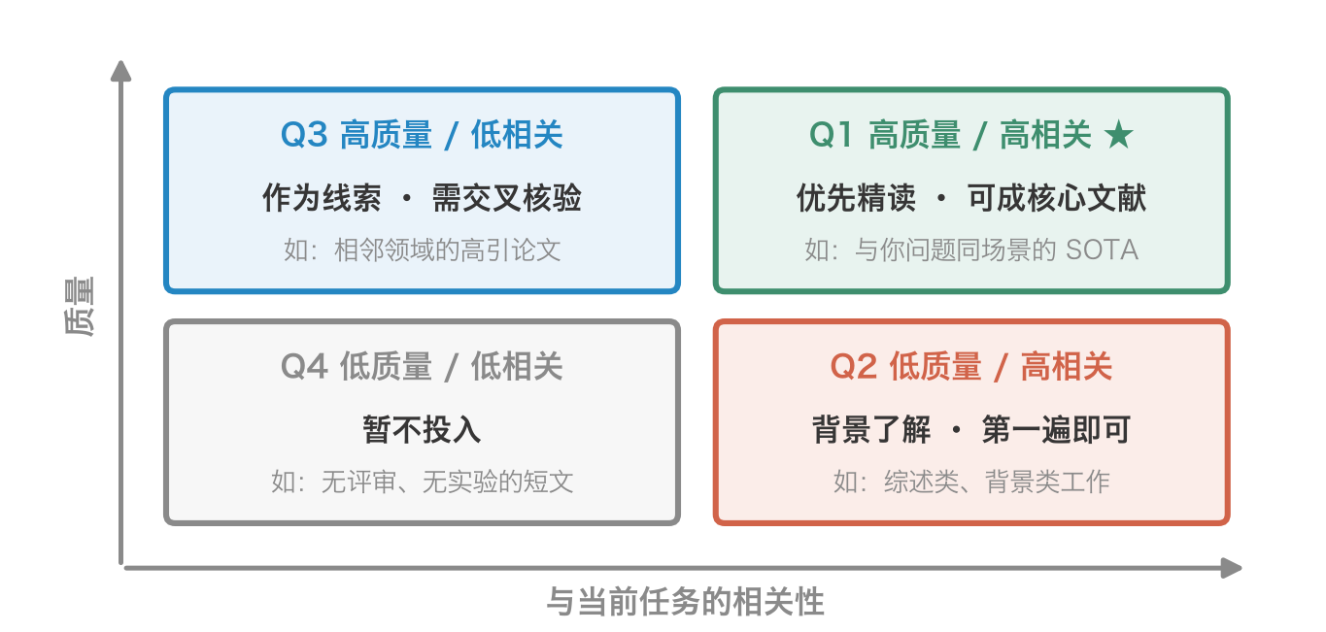
阅读价值 = 质量 × 当前相关性
两个维度决定一篇论文值得投入多少时间
  质量：方法是否有代表性、有没有同行评审、论证严不严谨、被引得多不多
  相关性：跟目前手上的问题多相关
四个象限，四种处理方式
Slide

Slide 14
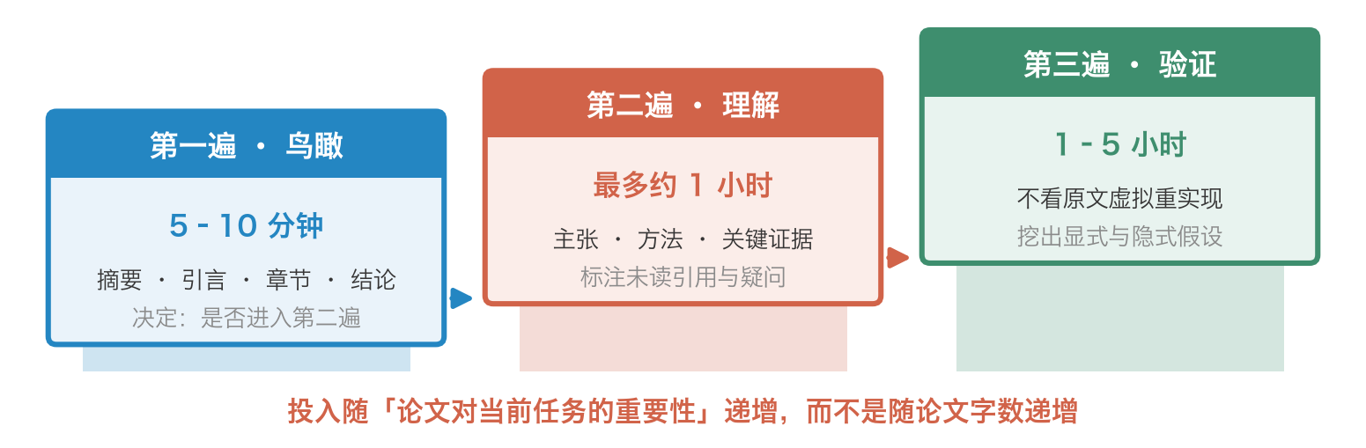
三步文献阅读法
第一遍 · 鸟瞰：5–20 分钟
  看摘要 · 引言 · 章节标题 · 结论，跳过正文细节与证明；判断论文质量，筛掉90%论文
第二遍 · 理解：小时级
  抓住主张、方法和关键证据
第三遍 · 验证：不限
  复述论文，提出质疑和思路，并进行实际实现
Slide

Slide 15
第一遍 · 鸟瞰：要不要继续读
四步鸟瞰，5–10 分钟完成
  标题 · 摘要 · 引言 —— 这一篇做了什么？
  章节与小节标题 —— 结构是实验 / 分析 / 原型 / 理论哪一种？
  结论 —— 作者自己怎么说做到了？
  参考文献并标记熟悉项 —— 有哪些与我读过的重叠？
完成标准：能回答「五个 C」
  Category 论文类型：这篇是测量、分析、原型、理论，还是综述？
  Context 研究语境：它属于哪个领域，跟哪些已有工作接得上？
  Correctness 初步正确性：关键假设看起来成立吗？有无反例或明显漏洞？
  Contributions 主要贡献：作者声称做了什么新的事？是方法、数据还是洞见？
  Clarity 表达清晰度：论证是否容易跟？图表是否清楚？术语是否定义？
Slide

Slide 16
第二遍 · 理解：主张 × 证据
读什么 · 怎么看 · 记什么
  读什么：正文主干，大体思路，跳过复杂证明与非关键实现细节
  怎么看：图表的坐标、单位、误差、样本量、实验条件都要看
  记什么：关键观点、疑问、没读的引用，以及主张和证据的对应
示例 · MapReduce 的四组主张与证据
  可扩展到 TB 级 ← 1 TB Sort 基准实验，约 3 分钟完成
  具备容错能力 ← 主动 kill 200 个 worker 后任务仍成功
  易于使用 ← 用户只需写 Map / Reduce 两个函数
完成标准
  能用三句话讲清楚：主张什么 · 方法核心是什么 · 关键证据是什么
  每个主张后面都有可指向的实验 / 图表 / 证明
Slide

Slide 17
第三遍 · 验证：虚拟重新实现
五个动作，从重建走到延伸
  重建：合上论文，自己把问题、方法、实验回顾
  挑战：明说的假设有哪些，默认的又有哪些
  比较：换成我的方案，差别会在哪
  验证：这些证据真能撑住它的主张吗
  延伸：记下能改的地方、反例和接着能做的
实际实现
  论文的逻辑大多自洽，有时看不出问题
  动手跑实验才能有第一手经验
Slide

Slide 18
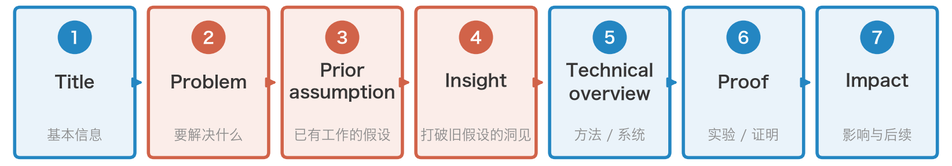
用七段式提纲重建论文论证
七段结构
以 RDD 论文（NSDI 2012）为例
  Problem：迭代与交互式分析在 MapReduce 上很慢
  Prior assumption：跨阶段共享数据必须经稳定存储
  Insight：工作集留在内存，容错靠血缘重算而非复制
  Proof：迭代场景快约 20 倍，同时说清明细粒度更新做不了
评分关注三项
  Accuracy 主张是否准确还原 · Completeness 是否漏掉关键段 · Clarity 别人能否看懂
Slide

Slide 19
什么样的论文值得成为核心文献？
几个判据
  直接相关：直接影响研究问题 / 方法 / 评估 —— 研究迭代系统 → RDD ✔
  反复出现：多篇工作共同引用或比较 —— 近年多篇工作都引它 ✔
  代表性强：提出关键概念 / 基线 / 范式 —— 提出 lineage 这一新抽象 ✔
  可操作：能用于实现 / 复现 / 方案设计 —— 有开源实现 + 公开数据 ✔
  时效性：领域里主要团队近三年的相关工作 ✔
数量原则
  典型研究方向的核心文献集合约 3–8 篇
  多于 10 篇说明还没收敛；少于 2 篇说明视野太窄
Slide

Slide 20
论文总结与思路形成
Slide

Slide 21
跨论文比较：做表之前先确定比较目的
比什么，取决于你想回答什么
  找基线：我要跟谁比？任务、数据、指标对不对得上
  找瓶颈：它卡在哪？看假设、资源占用和失败场景
  选方法：哪个更适合我？比效果、效率、成本和部署难度
  找问题：还差什么？看共识、冲突、边界和取舍
表头设计三条原则
  先写出「我要回答的比较问题」→ 再决定列 → 不机械套用固定模板
  列的取值应是「事实」而非「主观感受」—— 用 latency / throughput，不用「好」
  保持表头稳定，方便不同轮次补充论文，否则每次都要重新对齐列
Booth et al., The Craft of Research.
Slide

Slide 22
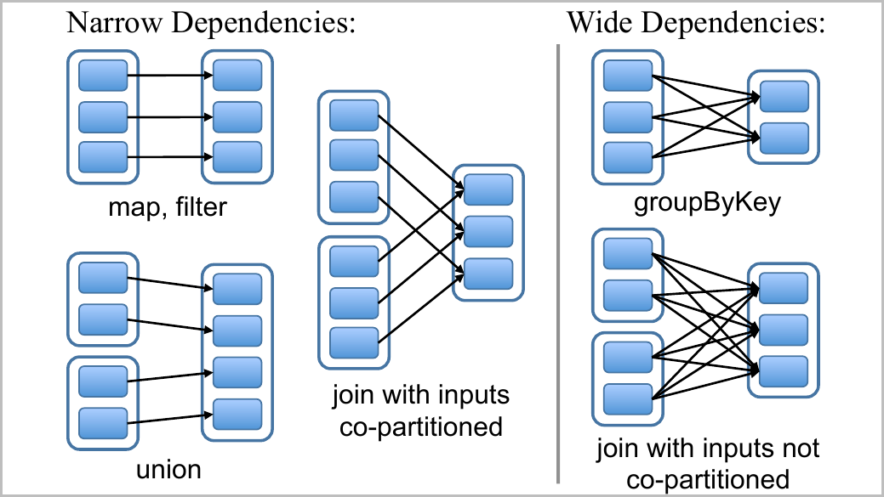
比较表实例 · MapReduce vs RDD
七个共同维度上的差异
  工作负载：大规模批处理 ↔ 迭代 ML 与交互分析
  数据共享：跨阶段写入稳定存储 ↔ 工作集可在内存持久化
  容错机制：失败任务重新执行 ↔ 沿 lineage 重建丢失分区
  主要开销：磁盘 I/O + 序列化 ↔ 内存占用 + 窄依赖约束
  抽象层级：Map / Reduce 函数 ↔ RDD 变换（transformation）
读表时重点找三样东西
  反复出现的假设：所有方法都默认了什么前提？
  无法同时满足的目标：效果 vs 效率 vs 开销 vs 适应性
  证据覆盖不到的范围：实验只跑了哪些？还有哪些没测？
  同一维度上的差异，比逐篇摘要更容易暴露假设和权衡
Zaharia et al., RDD, NSDI 2012, Fig. 4–5.
Slide

Slide 23
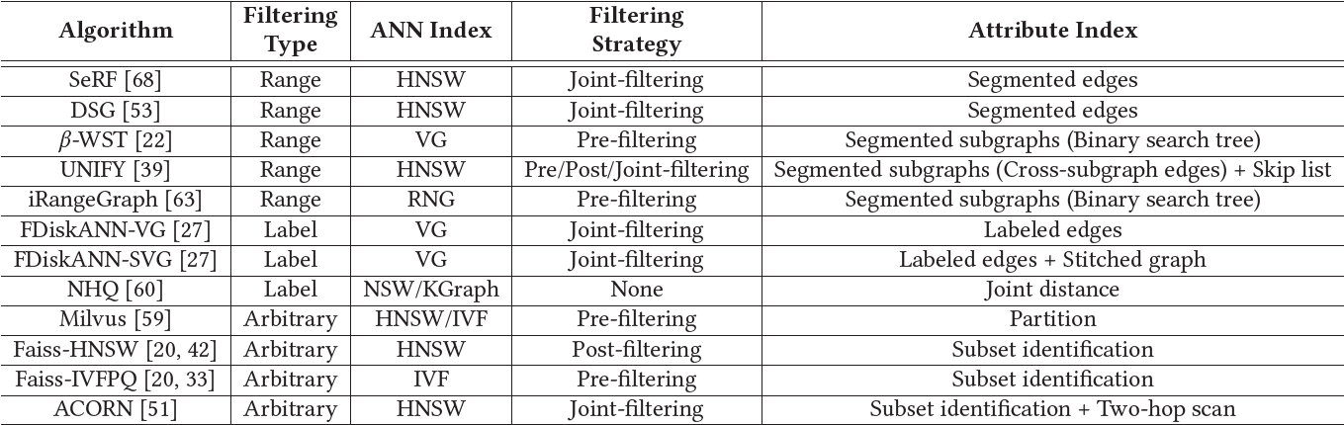
通过表比较方法的例子
Slide

Slide 24
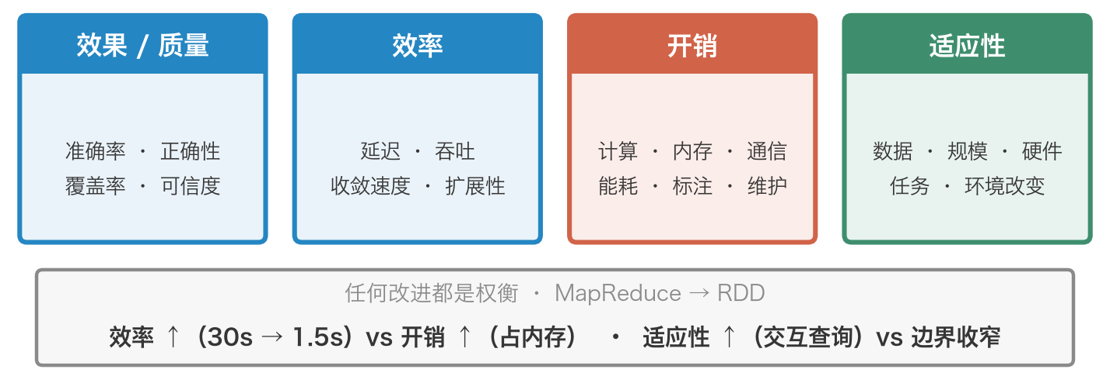
从哪些方面发现问题？
四个扫描维度
  效果 / 质量：做得对不对、好不好-准确率、覆盖率、结论可不可信
  效率：快不快、能撑多大规模-延迟、吞吐、收敛速度、扩展性
  开销：要花多少-算力、内存、通信、能耗，还有实际金钱成本
  适应性：换个环境还灵不灵-数据、规模、硬件或任务变了以后还成不成立
四维权衡示例 · MapReduce → RDD
  效率 ↑（迭代从 30s 到 1.5s）vs 开销 ↑（占用内存）
  适应性 ↑（支持交互查询）vs 边界收窄（不适合异步细粒度更新）
  任何改进都是权衡 —— 说不出代价的「提升」通常没抓到机理
Slide

Slide 25
用 5 要素模板把观察写成可检验的问题
5 要素：场景 · 已有方法 · 可测不足 · 可能机理 · 研究问题
  目标场景：在什么数据、什么规模、什么约束下？
  已有方法：现在大家怎么做，靠的是什么假设
  可测不足：效果、速度、开销，哪块撑不住？
  可能机理：为什么会这样，不只是「是什么」
  研究问题：能改善主目标吗，代价又是什么
  改进空间：最理想情况下，改进的增益有多大
示例 · MapReduce → RDD
  场景：迭代机器学习｜方法：MapReduce｜假设：跨阶段经稳定存储共享
  方向：在内存中复用工作集 + lineage 容错｜主目标：效率 ↑，开销可控
  不足：重复 I/O 导致高延迟｜机理：工作集被反复读取但缺可容错的内存复用抽象
Slide

Slide 26
回头看和跳出看
论文不是读完就好，要时常重看之前看过的重要论文
  看过其他文章，做过实现和实验，对内容有新理解
  借回头看串联和反思近期研究，形成思路
  “煎熬的周六下午”：只翻论文和笔记，不写代码和论文，强迫思考
  跳出文章看
  文章的核心并不总是方法，能发表的论文大多能自圆其说
  跳出方法本身，看它用的数据集（in distribution / OOD）、场景（batch / 流式）和实验配置
  很多时候机会不在方法本身，而在这些周边内容里
  思路讨论
  随时和同学导师等讲你的理解和思路
  表达的过程帮你想清楚
Slide

Slide 27
看其他领域的论文和听报告
了解其他领域，对于做好本领域也非常重要
  借鉴：其他领域的工具和方法有可能解决手上的问题
  结合：联合其他领域，定义新问题
  对计算机领域的重要进展应该保持跟进
  公众号、演讲视频都是省力的入门方式
  读点方法论的书，比如哲学简史、逻辑学，对建立思考框架有帮助
  听报告和讲座
  积极听，不要只是消极参加
  积极提问和交流，"There is no stupid question."
Slide

Slide 28
准备一场论文调研汇报
覆盖 3–5 篇论文
汇报顺序
  问题定义—进展总览—分论文讲解—总结优缺点和展望研究机会
  对每篇论文的汇报
  先列出发表的会刊、作者和年份
  问题导向：围绕论文要解决的几个核心技术挑战讲，其余略过
  实验结果要分析透，不能只念数字
  总结
  要讲清楚可能存在的研究机会
  能有初步实验佐证可行性更好
Slide

